Slide 1
ДА ПОСРЕЩНЕМ ГОСТИ ОТ АЗИЯ-РОЛЕВА ИГРА
ПРОЕКТ ПО ГЕОГРАФИЯ, АНГЛИЙСКИ ЕЗИК, РУСКИ ЕЗИК , МУЗИКА

Slide 2
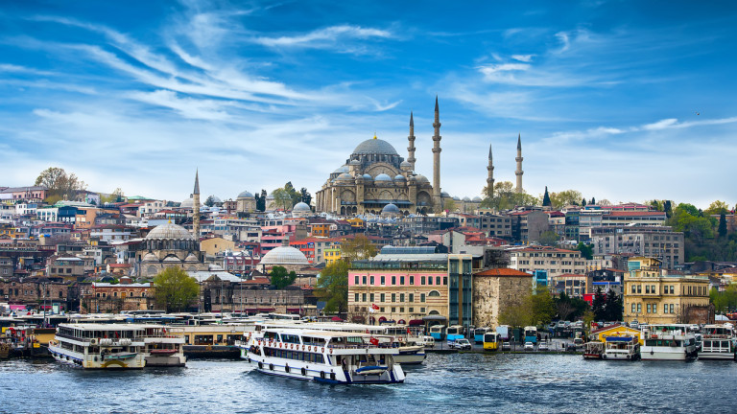
Tурция

Slide 3
История на чая
Казват, че чаят е открит случайно от китайския император, философ и писател Съннун през 2737 г. пр. н.е. Веднъж, докато седял в гората, съзерцавайки огъня и потънал в размисъл, неочакван порив на вятъра отронил от близкия храст няколко листенца и те паднали във врящата в котлето вода. Разнесло се сладостно ухание, което привлякло вниманието на императора. Той открил храста, набрал още листа и щом се върнал в двореца, наредил да му приготвят от удивителната напитка. Много скоро тя станала популярна сред неговите приближени.
Друга история приписва на чая божествен произход. Будисткият монах Бодидарма се заклел, че ще се моли до края на живота си. Скоро обаче се изморил и заспал от изтощение. Когато се събудил, се ядосал на себе си и за да не се повтори това повече, си отрязал клепачите. Там, където те докоснали земята, израснал храст, от чиито листенца се прави чай. Напитка, която освежава, прогонва умората и стимулира духа и тялото.
Европа, чаят бил донесен от Португалците през средата на XV век:Отец Гаспар де Круз, португалски свещеник йезуит, доброволно е участвал в мисионерско пътуване до Китай през 1560 г., където вкусва първата си чаша чай. Отец Гаспар писал за чудесата на чая и думите му се разпространили из цялата му страна. Мощният португалски флот по това време развивал търговски канал с Китай и започнал да внася листата в Португалия и Холандия. През 1602 г. обаче, след като Холандия разбива политическите си връзки с Португалия, холандците започнали да внасят чай на собствените си брегове и го направили известен в цяла Европа.

Slide 4
История на чайната церемония
Ранните форми на чайна церемония в много случаи са били използвани като повод за суетна показност на скъпи прибори в големи зали или за тържества, по време на които гостите са се опитвали да познаят произхода за различните чайове. В последствие през 14 и 15 век под влияние на дзен будистките учители церемонията по поднасяне на чай на гостите се развива като духовна форма, която днес милиони хора практикуват в най различни школи.Един будистки учител - Мурата Джуко разрушава всички представи за чайна церемония като изпълнява ритуала пред аристократичната публика в скромна стая с големина четири татами и половина. Този, който усъвършенства чайната церемония е майсторът Сен-но Рикю . Рикю е син на богат търговец. Благодарение на потеклото си той има достъп до чайните церемонии, предназначени за аристокрацията, но бива заинтригуван повече от подхода на свещениците към чайния ритуал като въплъщение на принципите на Дзен Будизма, оценяване на свещеното в ежедневието. Вземайки пример от Джуко, Рикю премахва всичко ненужно от помещението за чайна церемония и изчиства стила на приготвяне на чая. Така той развива чайния ритуал като церемония, в която няма излишно движение или ненужен предмет. Вместо да използва скъпи вносни прибори в разкошна приемна зала, той прави чайни церемонии в сламена колиба и използва желязно бакърче, обикновен лакиран съд за чая, чаян черпак, четка издялана от бамбук и обикновена купа за ориз като чаша за чая. Единствената украса на стая, предназначена за чайни церемонии в стил Рикю е разгънат свитък или ваза с цветя, поставена в нишата. Поради бедната украса, участниците в церемонията започват да обръщат внимание на детайлите и се събуждат за красотата около и в тях. Най важният елемент в чайните церемонии на Рикю е уаби. Буквално "ваби" означава "пустош". Във философията на Дзен Будизма думата се разглежда в положителен смисъл, а именно най-голямото богатство може да се намери в пустошта и нищетата, защото когато нямаме допир с материалния свят ние се обръщаме към себе си и там откриваме духовното си богатство.

Slide 5
Поздрав и подарък
Поздравих домакините на езика на страната-Турция със следните думите:Selâmün aleyküm, nasılsın!
Поднесох подарък на домакините,характерен за страната,който е Казан диби.Това е характерен десерт за Турция.Този десерт често е определян като крем карамел.Но всъщност,ако се изключи карамела,на вид и вкус, двата десерта нямат много общо.

Slide 6
Национален костюм на Турция Турски национален костюм е задължително включват bloomers - широки панталони, които са изработени от тънък материал, драпирани и украсени със сложни мотиви. Разликата им се състои в това, че те са достатъчно широки по цялата дължина.Друг съществен елемент на традиционното облекло е дълга риза безплатен разрез. Представители на по-силния пол, като правило, изпълват ризата в панталоните. В допълнение към ризата, дамите носят и рокля, която прилича на ярък кафтан. Тези рокли могат да бъдат направени както с дълги ръкави, така и с къси. Това облекло "фиксира" специален колан - крило.
Женски национален костюм
Мъжки национален костюм

Slide 7
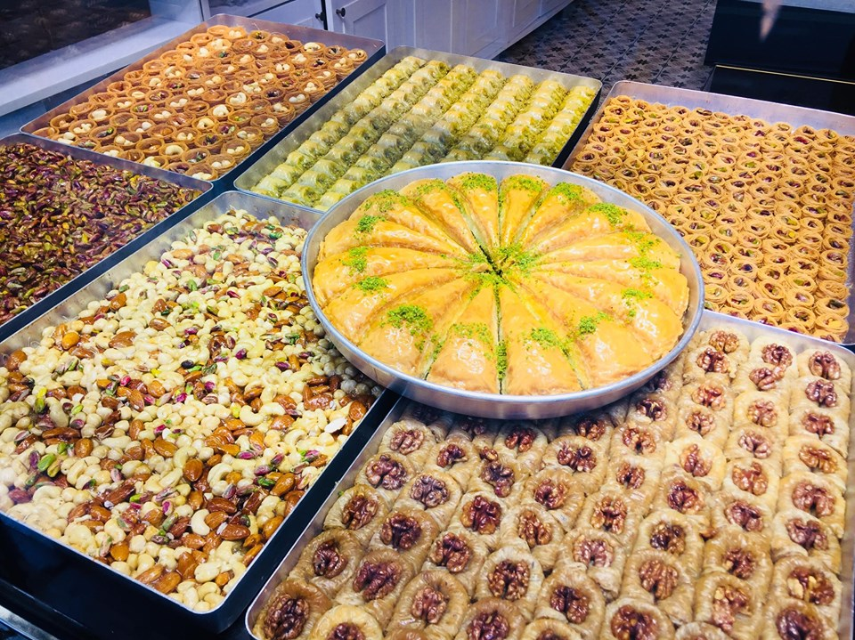
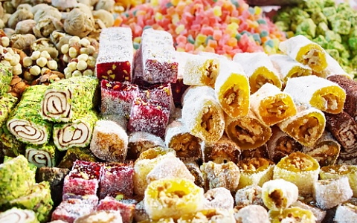
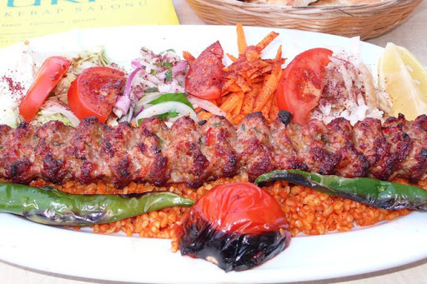
Традиционните храни на Турция
Баклава
Локум
Адана кебап

Slide 8
Музиката на Турция
Турската музика се е развила от самобитното народно творчество до класическо такова посредством появата на Дворец на културата. Турската музика, която местните наричат турска класическа музика, е разновидност на народната музикална традиция, изпълнявана на инструменти като тамбура, канун, ней и уд.
Народната музика се е развила постепенно през вековете в селските области на Турция. Тя е много разнообразна, с много различни ритми и теми.
Турците получават допир до западната класическа музика чрез оркестри, канени в султанския дворец за празненства - например, сватби.

Slide 9
Рецепта за чай с джинджифил и мента
В малка тенджера се сипва водата и се оставя да заври.
Джинджифилът се измива, обелва се и се нарязва на филийки, след което се слага във водата.
Ментата се измива и се добавя. Захлупва се и се вари около 15 минути на умерен огън.
Готовият чай се прецежда и се сипва в чаши. Добавя се сок от лимон и се разбърква.
Сервира с резен лимон, листо мента и мед (по желание)

Slide 10
Ginger and mint tea recipe(английски език)
In a small saucepan pour water and allow to boil.
Ginger is washed, peeled and cut into slices and then placed in water.
The mint is washed and added. Simmer and cook for about 15 minutes over moderate heat.
The finished tea is strained and poured into glasses. Add lemon juice and stir.
Served with lemon slices, mint leaves and honey (optional).

Slide 11
Историята на традиционния руски чай и самовар.
В миналото нямало ток, така че хората трябвало да топлят водата на дърва. Така се ражда самоварът. Има няколко версии за възникването на самовара. Според първата самоварът е внесен от Петър I от Холандия, а руските майстори го пресъздават. Втората история твърди, че самоварът идва от Китай. Според третата, която е исторически потвърдена, самоварите са създадени през 1740-те години в заводите „Демидов“ в Урал. Там била развита минната и оръжейна индустрия и се строели заводи. Родоначалникът на руските индустриалци Никита Демидов води в Урал майстори от гр. Тула, където е роден, и те изобретяват самовара.
Има легенда, че през 16 век казаците обиколили Китай и донесли със себе си знанията за чая, с които се сдобили. Първото документно свидетелство за чая в Русия обаче е от двора на първия цар от династията Романови – Михаил. То датира от 17 век или с век след периода, за който се говори в легендата.Истинската история на чая в Русия започва при управлението на Петър Велики. Именно през този период императорът подписва договор, с който позволява търговията на стоки между Русия и Китай. През 1720-те години Китай започва да снабдява Русия с чай в промишлен мащаб.Оттогава консумацията на чай, особено китайски, е традиция в Русия.

Slide 12
Историята на традиционния руски чай и самовар.(руски език)
В прошлом не было электричества, поэтому людям приходилось греть воду на дровах. Так рождается самовар. Существует несколько версий появления самовара. Согласно первому, самовар был завезен Петром I из Нидерландов, и русские мастера его воссоздали. Вторая история утверждает, что самовар происходит из Китая. Согласно третьему, который был исторически подтвержден, самовары были созданы в 1740-х годах на демидовских заводах на Урале. Здесь развивалась горнодобывающая и оружейная промышленность, строились заводы. Основатель российских промышленников Никита Демидов ведет мастеров из города Тула, где он родился на Урале, и они изобрели самовар.
Существует легенда, что в 16 веке казаки путешествовали по Китаю и приносили с собой знания о чае, который они получили. Однако первое документальное свидетельство чая в России - со двора первого царя династии Романовых-Михайловских. Он датируется 17 веком или столетием после периода, упомянутого в легенде. Истинная история чая в России начинается с царствования Петра Великого. Именно в этот период император подписал договор о торговле товарами между Россией и Китаем. В 1720-х годах Китай начал поставлять в Россию чай в промышленных масштабах, и с тех пор потребление чая, особенно китайского, стало традицией в России.

Slide 13
Традиционния руски костюм
Традициионния костюм на жените в Росия се състои от сукма,риза,кокошник,мънисти,обеци,късо кожено палто,фин ленен плат. Жените в Росия носят сукман.Под него носят бяла риза.Омъжените жени на главите си носят кокошник,а момичетата корона.Костюм се допълва от пръстени,мънисти,обеци,гривни.През зимата жените носят късо кожено палто.Украсено е с бродерия.На главите си носят фин ленен плат.
Традициионния костюм на мъжете в Росия се състои от риза,ботуши,панталони,кафтан,шапка. Основната част от мъжкия костюм е бяла риза-блуза.Ризата е украсена с красива бродерия.Мъжете носят черен или син панталон.Панталонът е прибран в ботушите.Горното мъжко облекло е кафтан.През зимата носят кожени палта и къси кожени палта.На главите си носят шапка, а през зимата кожена шапка.

Slide 14
Традиционный русский костюм(руски език)
Традиционный женский костюм в России состоит из сарафан, рубашки, кокошник, бусы , сережек, полушубок и платок. Женщины в России носят сарафан с белой рубашкой внизу. Замужние женщины носят на голове кокошник и корону девушки. Костюм дополнен кольцами, бусы , серьгами, браслетами. Зимой женщины носят короткое кожаное пальто. Оно украшено вышивкой. Они носят платок на голове.
Традиционный мужской костюм в России состоит из рубашки, сопоги, , кафтана,картуз. Основная часть мужского костюма - белая рубашка-косоворотка. Рубашка украшена красивой вышивкой. Мужчины носят черные или синие брюки. Брюки заправлены в сапоги. Верхняя мужская одежда - это кафтан. Зимой они носят шуба и полушубки.Они носят картуз, а зимой меховую

Slide 15
Благодаря Ви за вниманието!
Изготвил:Айсел Сарачева

